Slide 1


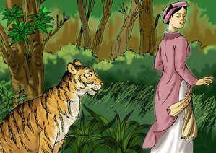
TIẾT 79:
ĐỌC – HIỂU VĂN BẢN
CON HỔ CÓ NGHĨA

Slide 2

I/ Khởi
động

Slide 3
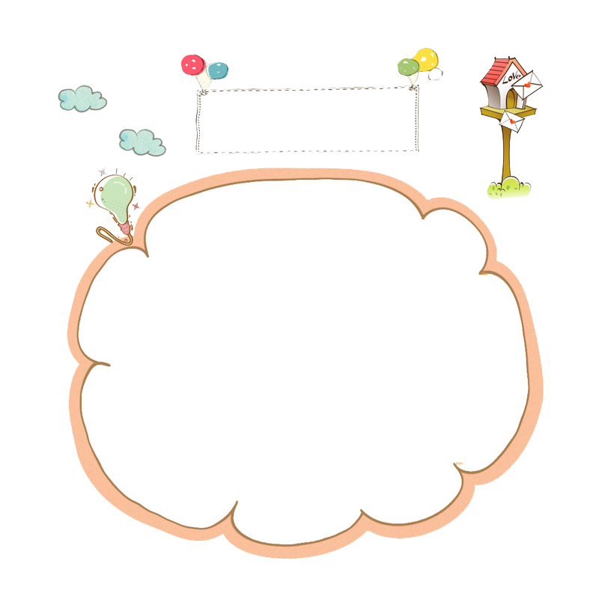
- Nêu đặc điểm của truyện ngụ ngôn?
- Kể tên truyện ngụ ngôn đã học?
Hình thức: ngắn gọn, thường được viết bằng văn xuôi hoặc thơ
Đặc điểm của truyện ngụ ngôn
Nhân vật: thường là con người, đồ vật, con vật
Mục đích: nêu lên các tư tưởng đạo lý, hoặc để răn dạy con người những bài học trong cuộc sống

Slide 4
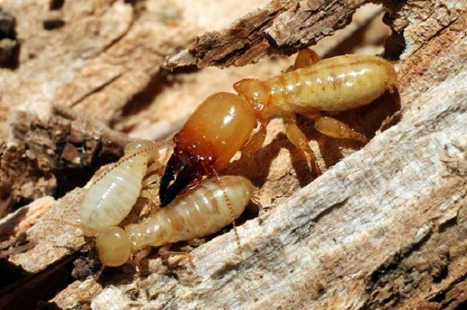
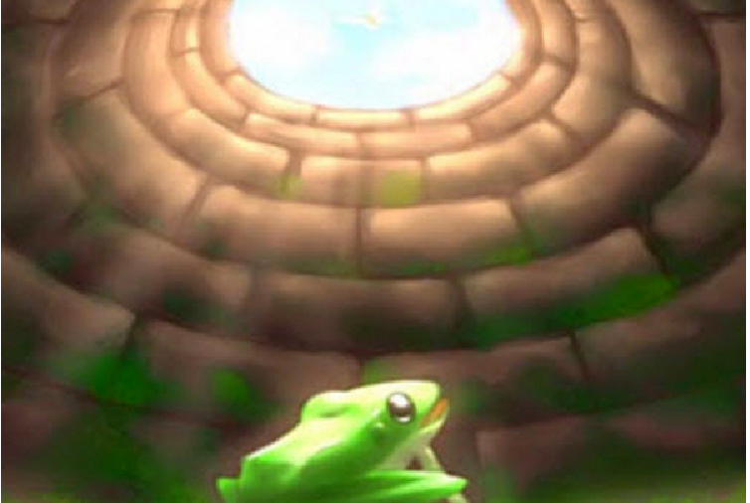

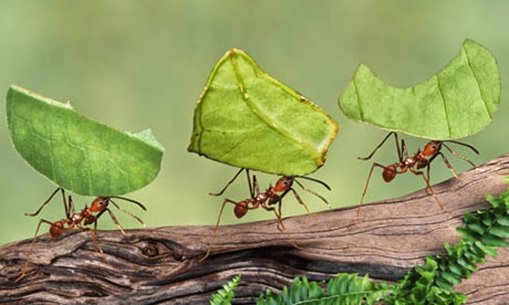
ẾCH NGỒI ĐÁY GIẾNG
CON MỐI VÀ CON KIẾN

Slide 5
Quan sát và trình bày hiểu biết của em về con vật này?

Slide 6
II. Khám phá
văn bản

Slide 7
LÀM VIỆC NHÓM
Phiếu học tập số 1
Họ tên...............Nhóm......................
Hãy nêu những nét chính về tác giả Vũ Trinh?

Slide 8
1. Tác giả:
Vũ Trinh (1759 - 1828); Quê ở Bắc Ninh
VŨ TRINH
Sáng tác cả thơ và văn xuôi
Các tác phẩm chính: Lan Trì kiến văn lục, Cung oán thi tập, Sử yến thi tập,…

Slide 9
- Văn bản được trích từ đâu? Thuộc thể loại gì?
- Văn bản chia làm mấy phần? Kể từng phần?
- Nhân vật trung tâm là nhân vật nào? Mục đích kể chuyện?

Slide 10

2. Văn bản:
Xuất xứ
  In trong tuyển tập truyện “Lan Trì kiến văn lục”
  Truyện trung đại
Thể loại
Mục đích
Văn bản mượn chuyện con hổ để khuyên nhủ con người nhớ đến truyền thống tốt đẹp của người nhân dân ta “uống nước nhớ nguồn”.

Slide 11
Tóm tắt truyện:
Câu chuyện thứ nhất: Hổ cái đau đẻ, hổ đực đi tìm bà đỡ Trần ở huyện Đông Triều. Bà đỡ đã cho hổ cái uống thuốc, xoa bóp bụng và giúp hổ đẻ được. Hổ đực mừng rỡ và đền ơn bà một cục bạc.
Câu chuyện thứ hai: Bác tiều mỗ ở huyện Lạng Giang đang bổ củi ở sườn núi thấy một con hổ bị hóc xương bèn giúp hổ lấy xương ra. Để tạ ơn, hổ đền ơn bác cả khi sống và khi chết.

Slide 12
LÀM VIỆC NHÓM
Theo dõi vào văn bản kết hợp với hiểu biết của em hãy hoàn thành Phiếu học tập sau:
 | Con hổ | Bà đỡ Trần
Tình huống (1)
Thái độ và hành động (2)
Tình cảm (4)

Slide 13
 | Con hổ | Bà đỡ Trần
Tình huống | Con hổ cái đau đẻ, hổ đực đi tìm người đỡ đẻ.
Thái độ và hành động | Hổ đực xông đến cõng bà đỡ Trần đi đỡ đẻ cho hổ cái. Hổ đực đền cho bà một cục bạc | -Run sợ -Giúp hổ cái sinh con
Tình cảm | Hổ đền ơn cho bà đỡ Trần một lần và chia tay trong lưu luyến. Con hổ có tình, có nghĩa. | Giàu lòng nhân hậu, có tình yêu thương đối với động vật (người khác)

Slide 14
LÀM VIỆC NHÓM
Theo dõi vào văn bản kết hợp với hiểu biết của em hãy hoàn thành Phiếu học tập sau:
 | Con hổ | Ông tiều mỗ
Tình huống (1)
Thái độ và hành động (2)
Tình cảm (4)

Slide 15
 | Con hổ | Ông tiều phu
Tình huống | Con hổ trắng mắc khúc xương trong họng
Thái độ và hành động | Đền ơn bằng thịt thú rừng. Xót thương khi bác tiều mất và cúng tế hằng năm | -Run sợ, treo lên cây, uống rượu. -Lấy khúc xương trong họng hổ
Tình cảm | -Sống ân nghĩa, thủy chung | -Gan đảm, dũng cảm. -Yêu thương động vật.

Slide 16
Câu chuyện thứ nhất: Chỉ biết ghi nhớ ơn nghĩa đối với người giúp đỡ minh một lần duy nhất.
KẾT LUẬN
Câu chuyện thứ hai: mãi mãi ghi nhớ ơn nghĩa đối với người đã giúp đỡ mình dù người đấy đã qua đời.

Slide 17
Nêu những bài học rút ra từ câu chuyện của con hổ có nghĩa?
Phải biết tri ân, biết đền đáp những người giúp đỡ minh.
BÀI HỌC
Làm những điều tốt cho chinh bản thân mình

Slide 18
TỔNG KẾT
NGHỆ THUẬT
NỘI DUNG
Từ câu chuyện con hổ có nghĩa rút ra bài học:
Phải biết tri ân, biết đền đáp những người giúp đỡ mình, làm những điều tốt đẹp cho minh.
- Sử dụng biện pháp tu từ nhân hóa, xây dựng nhân vật mang tính may mắn
- Mượn chuyện loài vật để đưa ra lời khuyên răn bổ ích đối với con người.
.

Slide 19


NGƯỜI ĐÀN ÔNG CÔ ĐỘC GIỮA RỪNG
- Đoàn Giỏi-
LUYỆN TẬP
I. TRẢI NGHIỆM CÙNG VĂN BẢN
II. SUY NGẪM VÀ PHẢN HỒI
III. TỔNG KẾT
IV. LUYỆN TẬP
Câu 1. Văn bản Con hổ có nghĩa là loại truyện gì?
A. Truyện dân gian
B. Truyện thiếu nhi
C. Truyện trung đại
D. Truyện hiện đại

Slide 20
NGƯỜI ĐÀN ÔNG CÔ ĐỘC GIỮA RỪNG
- Đoàn Giỏi-
LUYỆN TẬP
I. TRẢI NGHIỆM CÙNG VĂN BẢN
II. SUY NGẪM VÀ PHẢN HỒI
III. TỔNG KẾT
IV. LUYỆN TẬP
Câu 2: Nhận xét nào gần đúng với ý nghĩa của truyện:
A. Truyện đề cao tình cảm thủy chung giữa con người với con người.
B. Truyện đề cao tình cảm giữa con người với loài vật
C. Truyện đề cao cái nghĩa và khuyên con người biết tôn trọng ân nghĩa.
D. Truyện ca ngợi phẩm chất tốt đẹp của loài vật.

Slide 21
NGƯỜI ĐÀN ÔNG CÔ ĐỘC GIỮA RỪNG
- Đoàn Giỏi-
LUYỆN TẬP
I. TRẢI NGHIỆM CÙNG VĂN BẢN
II. SUY NGẪM VÀ PHẢN HỒI
III. TỔNG KẾT
Tìm và đọc những câu tục ngữ, ca dao, thành ngữ nói về ân nghĩa, ân tình, lòng biết ơn ?
IV. LUYỆN TẬP

Slide 22




CON HỔ CÓ NGHĨA
IV. Vận dụng

Slide 23
Viết một đoạn văn ngắn từ 5-7 câu nêu suy nghĩ của em về bài học rút ra từ văn bản “Con hổ có nghĩa”. Đó chính là truyền thống đạo lí tốt đẹp của nhân dân ta“uống nước nhớ nguồn”, “ăn quả nhớ kẻ trồng cây”?

